Slide 1
Sprint Review 11.06.
an evening with …

Slide 2
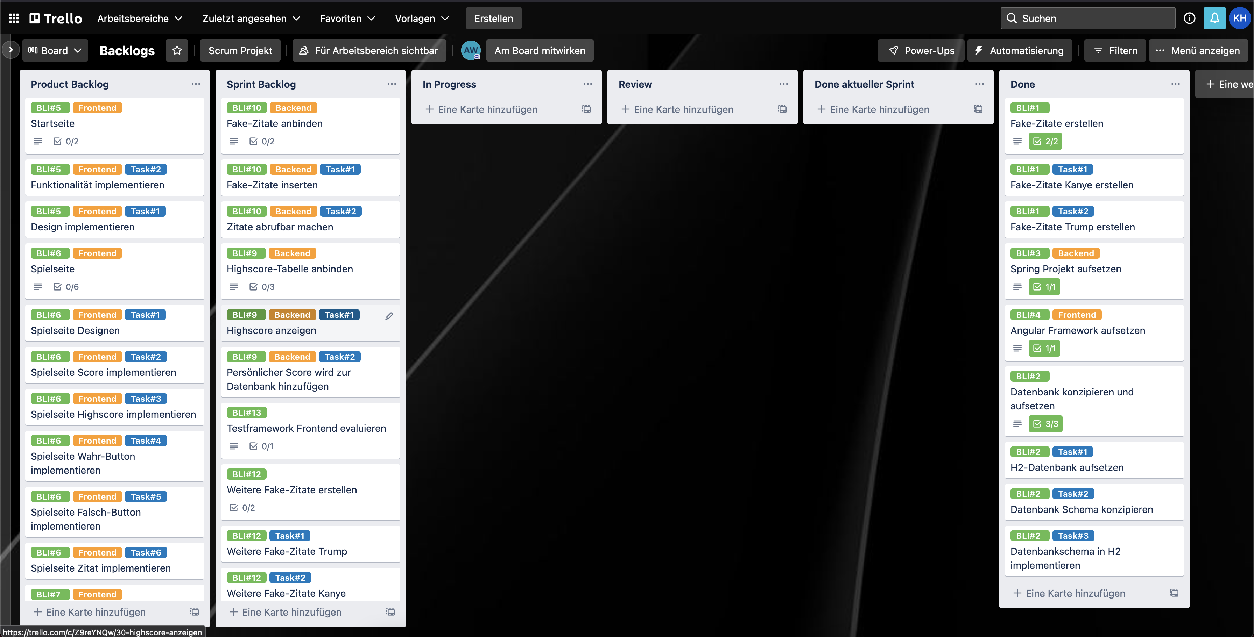
Sprint Backlog

Slide 3
Backend
Backendlogik für Fake Zitate
Zugriff auf Tabellen
Entsprechende Verarbeitung im Service
Strategy Pattern angewandt
Backendlogik für Scores
Zugriff auf Tabelle
Entsprechende Verarbeitung im Service

Slide 4
Frontend
Framework für Frontendtests ausgewählt
Protractor unter Verwendung von Jasmine

Slide 5
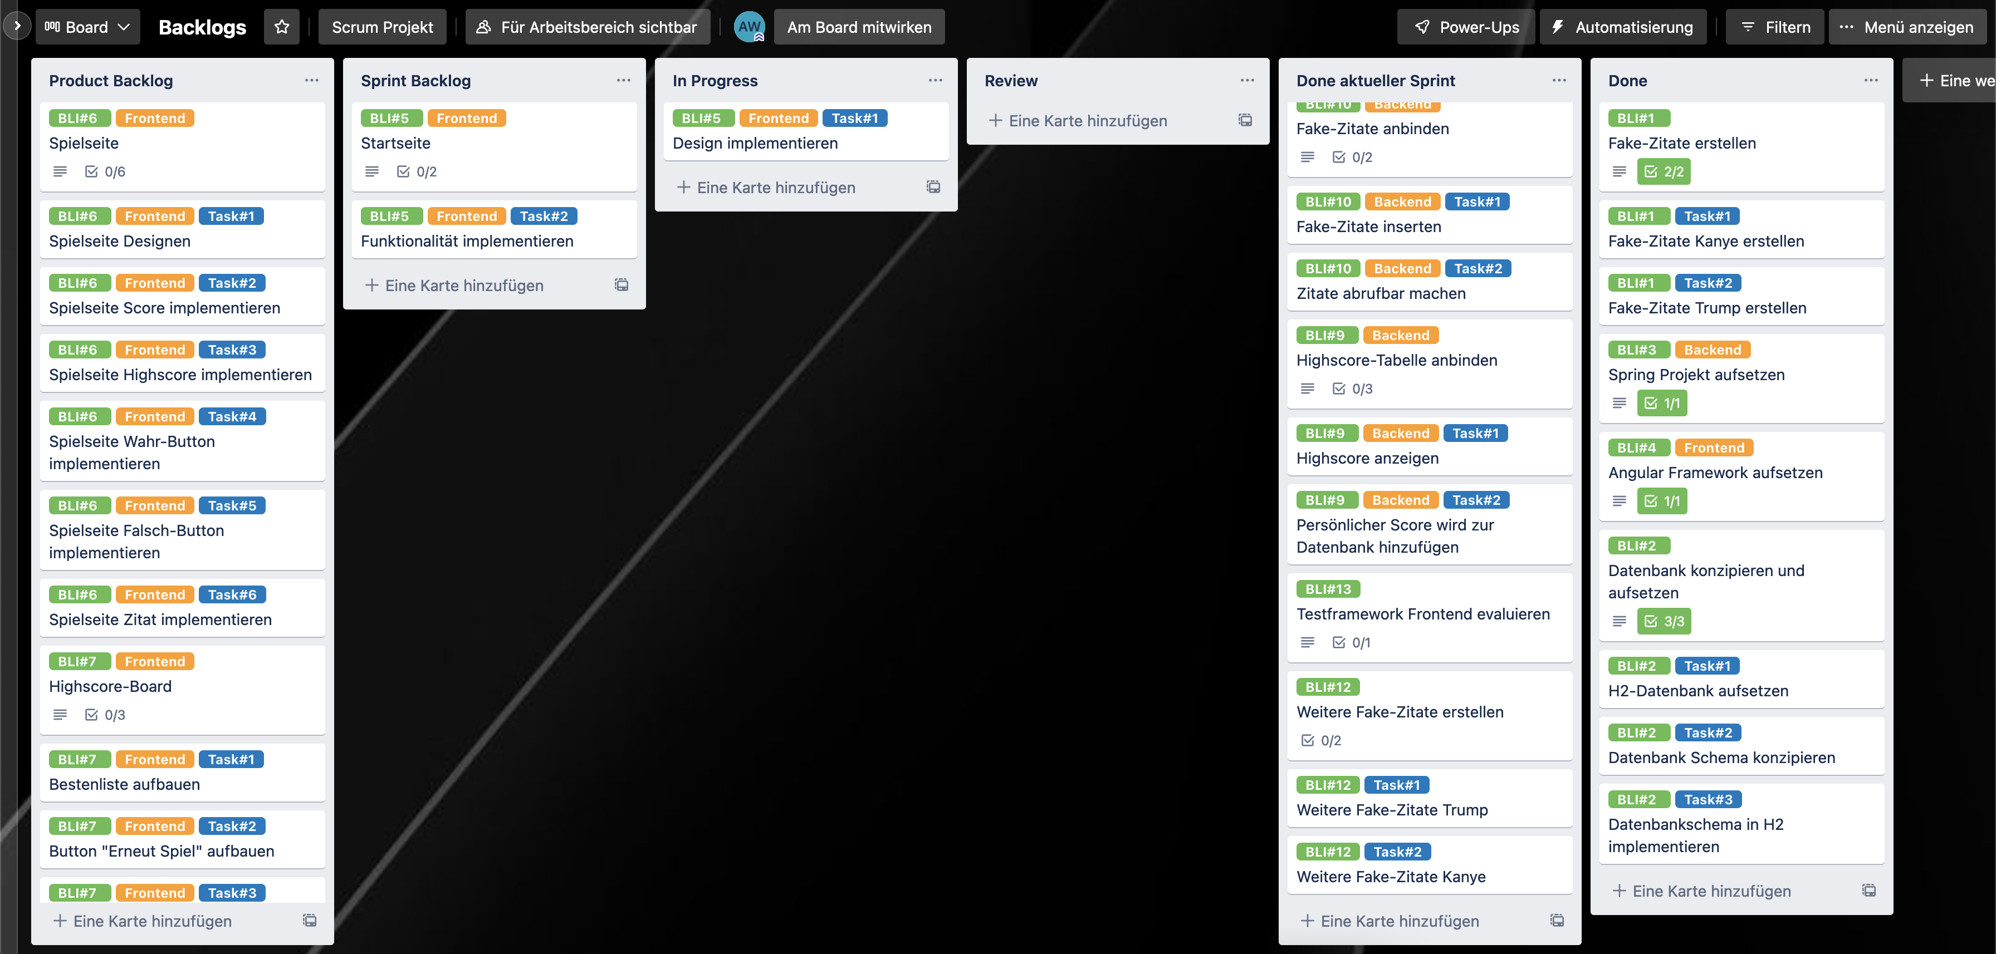
Stand nach dem Sprint

